Slide 1

第十课
拜占庭帝国和<<查士丁尼法典>>

Slide 2
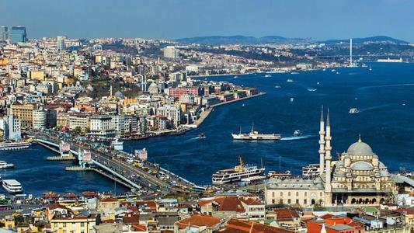
拜占庭帝国文化遗产
伊斯坦布尔
（君士坦丁堡）
现在是土耳其最大的城市和港口,是全世界唯一的地跨欧亚两洲的城市。

Slide 3
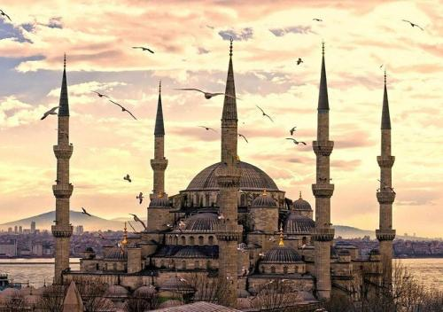
拜占庭帝国文化遗产
君士坦丁堡的圣索非亚大教堂

Slide 4
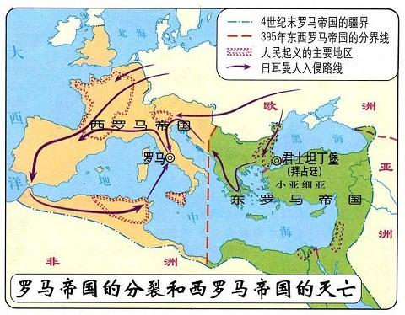
东罗马帝国
拜占庭帝国由来
330年，罗马帝国皇帝君士坦丁在拜占庭设立新都。后来，该城改称为君士坦丁堡。
拜占庭帝国

Slide 5
拜占庭帝国发展脉络
西罗马帝国灭亡
外族入侵
领土面积大幅缩小
奥斯曼土耳其入侵
罗马帝国分裂
查士丁尼继位
阿拉伯人入侵
灭亡
395
476
527
565
7世纪
9世纪
11世纪
14世纪初
1453
“黄金时期”
“十字军东征”
思考：西罗马帝国灭亡后，拜占庭帝国为何能进入发展的黄金时期？

Slide 6
东罗马帝国强盛起来的原因是什么？
材料一：
君士坦丁堡处于中心位置，它的码头和港口几乎控制着黑海和地中海之间的所有贸易，使得东罗马帝国的国势如虎添翼……5世纪时，金币从西罗马国库中源源流出，流到了东罗马的商人、农民、皇帝和士兵口袋里。
——本内特:《欧洲中世纪史》
君士坦丁堡位置优越
经济条件好

Slide 7
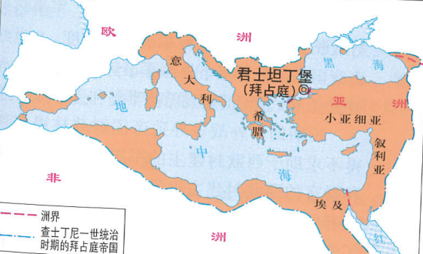
早期拜占庭帝国概况
版图范围：
社会情况：
商业
农业

Slide 8
东罗马帝国强盛起来的原因是什么？
材料二：
五世纪，西罗马帝国在政治经济等多方面遭遇重重困难，相比之下，东罗马帝国享有种种优势。首先，东罗马的皇帝们正在小心翼翼地开源节流，对都城的攻防体系进行加固；其次，这里城市更多、工业更发达、贸易更繁荣、自由农更多……
东罗马拥有更丰富的兵源，其财政收入和税收也足够支持军队发展……
——本内特:《欧洲中世纪史》
1.攻防体系更灵活
2.经济基础更扎实
3.军事力量更强大

Slide 9
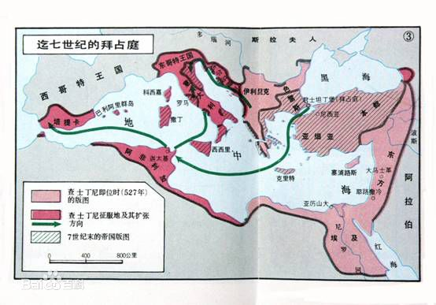
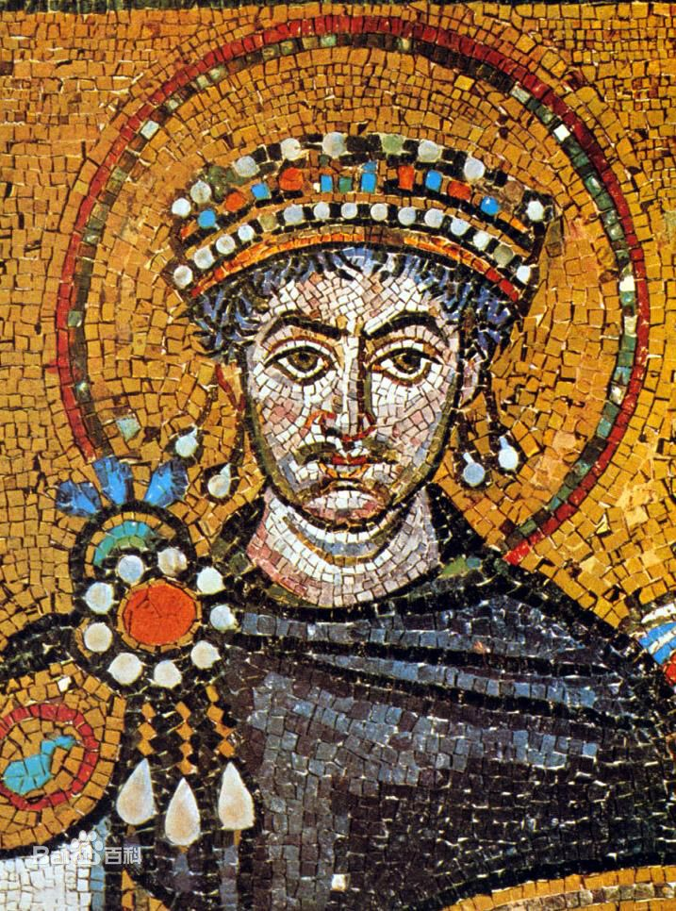
查士丁尼——最后一位伟大的罗马皇帝
查士丁尼一世在位期间多次发动对外战争。在他统治期间拜占庭帝国收复了许多曾经属于罗马帝国的土地，使地中海再度成为罗马的内海。
1.对外扩张——拜占庭帝国领土最大时期
2.颁布法典——后世影响最大的历史贡献

Slide 10
查士丁尼及其法典
查士丁尼
529年起
时间：
法典：
《查士丁尼法典》
《法学汇纂》
《法理概要》
《新法典》
《罗马民法大全》

Slide 11
《查士丁尼法典》
《罗马民法大全》 | 法典名称 | 法典内容
 | 《查士丁尼法典》
 | 《法学汇纂》
 | 《法理概要》
 | 《新法典》
2世纪初以来历任罗马皇帝颁布的法令汇编
历代罗马法学家有关法律问题的论文和著作
指导学习法律文献
查士丁尼执政时期的法令

Slide 12
编撰《民法大全》的目的是什么？
材料一：
皇帝的威严、光荣不但依靠兵器，而且须用法律来巩固。这样，无论在战时或平时，总是可以将国家治理得很好。”
——《查士丁尼法典》的序言中
材料二：
查士丁尼非常重视法律文献的整理和汇编。他说：“我过去是恺撒，我现在是查士丁尼，我因为受到上帝的意志而笔削诸于法律……”
材料三：
没有东西比皇帝陛下更高贵和更神圣，皇帝敕令具有法律的效力。
稳固帝国的社会秩序
保证皇帝的专制权力

Slide 13
《民法大全》与之前相比有何进步性？
材料二：
奴隶和隶农必须无条件地服从主人，服从命运的安排，对逃亡的奴隶和隶农必须严加惩治。奴隶不堪主人虐待的，官厅得强迫主人出卖之，无故杀戮奴隶的，按杀人罪处理”。
——《罗马民法大全》
承认了奴隶制
但一定程度上改善了奴隶的地位
实质是维护少数奴隶主利益的工具
属于奴隶制法律体系

Slide 14
《民法大全》对哪些法律关系做出了明确的规定？
材料三：
材料三：一切债务，以应给付的物清偿，或经债权人同意以他物代为清偿……。债务是由债务人清偿或由第三人（担保人）代为清偿，……。
——《罗马民法大全》
材料四：
父亲的罪名或所受的惩罚不能玷污儿子的名声，因为每一方的命运均取决于自己的行为，而任何一方都不得被指定为另一方所犯罪行的继承人。
——《罗马民法大全》
财产、买卖、债务、契约关系等
具有法制精神

Slide 15
思考罗马法对世界有什么影响？
材料一：
法国是接受罗马法最早的国家之一。1804年《法国民法典》接受了罗马法学关于人和物划分的体系，沿袭了罗马法学。这部法典经过修改，至今认为法兰西共和国民法典。而且成为其他许多欧洲国家制定法典的基础。
成为近代很多西方国家法律的基础
材料二：
德国历届皇帝都宣布罗马法的效力遍及全国，视罗马法为其帝国法。德国大学普遍设置罗马法教程，广输人才学习罗马法。精通罗马法的人才在具体的行政机构中任职。罗马法在德国司法中得以确认。

Slide 16
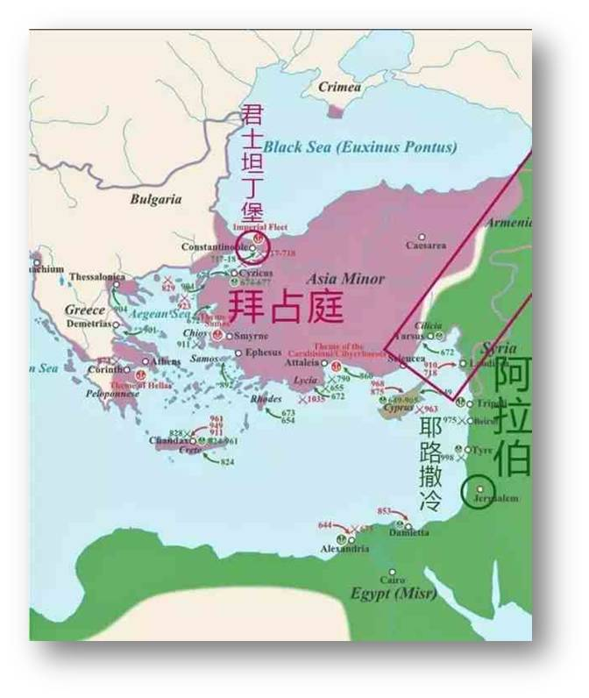
拜占庭帝国的灭亡
565年查士丁尼死后，通过战争征服来的西部领地又逐渐丧失。
7世纪末，北非的埃及等地也相继落入阿拉伯人之手。
长期的战争使拜占庭国力耗竭，民穷财尽。

Slide 17
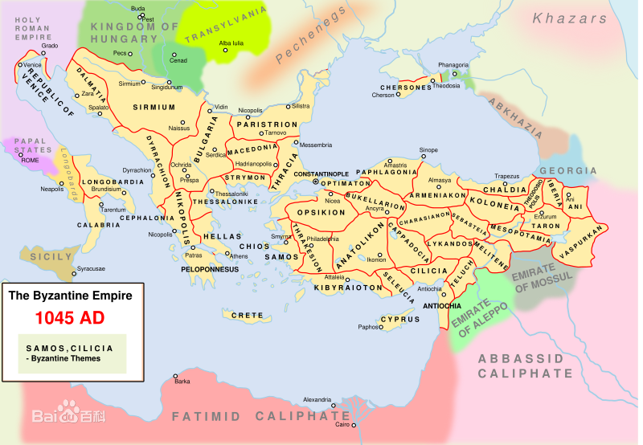
拜占庭帝国的灭亡
军事封建制度
措施：
将行省改为军区，把自由民编入军队，军事将领成为地方行政长官。

Slide 18
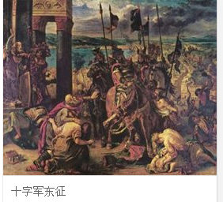
拜占庭帝国的灭亡
措施：
西欧：派出十字军进行东征
向西欧求助

Slide 19

十字军东征
拜占庭帝国的灭亡
观看视频，回答问题：
1、时间：
2、背景：
3、十字军东征的目的：
4、结果：
1095-1291
拜占庭皇帝求助
掠夺东方财富
消灭异教徒（伊斯兰教）
西欧：十字军东征最终失败
拜占庭帝国：受到严重危害
促进了东西方文化交流

Slide 20
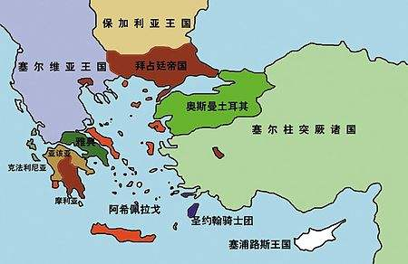
拜占庭帝国的灭亡
9世纪以后，拜占庭帝国又面临外部多个军事势力的进攻，帝国版图不断被蚕食。

Slide 21
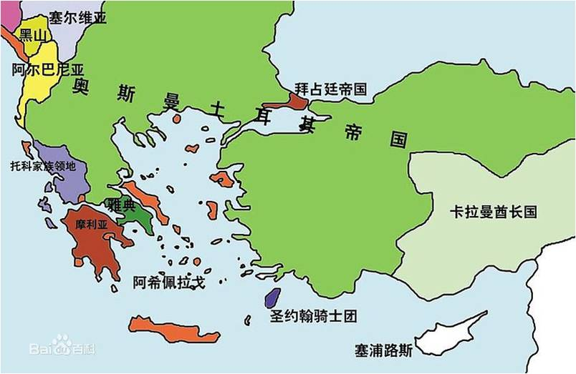
拜占庭帝国的灭亡
14世纪初，拜占庭帝国受到新崛起的奥斯曼土耳其人的不断进攻。
1453年，奥斯曼帝国攻破君士坦丁堡，改名为伊斯坦布尔，拜占庭帝国最终灭亡。

Slide 22
拜占庭文化有什么特征？对世界有什么影响？
材料一：
拜占庭文化是指在拜占庭帝国内融合西方古典的（即希腊罗马的）、基督教的及古代东方各民族的文化而形成的高度发达的文化。
材料二：
拜占庭以希腊语为其大众语言，这便利了希腊罗马古典文化的存留···西方能够发生文艺复兴，希腊罗马古典文化能在西南欧重新生根发芽，正是依托于拜占庭这座希腊文化漫长流变征途中的金桥。
东西方文化兼收并蓄
为欧洲近代文艺复兴提供了精神营养

Slide 23
拜占庭帝国衰落的内部原因是什么？
材料一：
除了从罗马继承了这些制度上的遗产之外，拜占庭还继承了罗马的统治思想，即重视防御和自我保存。对于拜占庭人而言，他们的国家是基督教信仰的政治实体，也就是蛮族汪洋里的文明之舟，因此不管付出多大的代价都必须存活下来。在这样一个国家，合适的理念是深挖壕沟而不是扩张国土，是谨慎小心而不是大胆冒进……甚至在今天，“拜占庭”（Byzantine）这个词仍然是“僵化、繁琐的政治策略”的同义词。
——本内特:《欧洲中世纪史》
僵化、固步自封

Slide 24
拜占庭帝国衰落的内部原因是什么？
材料二：
拜占庭的作用是绝对保守的，命运注定它只是保存，而不是创新，它诞生在一个古老的国度，生活在过去的势力和荣誉的阴影中，这种势力和荣誉正是它所试图维持和恢复的。他们很少有人具有创造力。
——斯塔夫里阿诺斯《全球通史》
保守、缺乏创新

Slide 25
拜占庭帝国衰亡对我们中国的启示
材料三：
实现中华民族伟大复兴的中国梦，必须弘扬中国精神，就是以爱国主义为核心的民族精神和以改革创新为核心的时代精神。
——《百度百科》
坚持包容导向，促进交融互鉴。不同文明、制度、道路的多样性及交流互鉴可以为人类社会进步提供强大动力。要少一点傲慢和偏见、多一些尊重和包容，拥抱世界的丰富多样，努力做到求同存异、取长补短，谋求和谐共处、合作共赢。
——习近平
坚持改革创新
坚持尊重包容

